Slide 1


O QUE VOCES QUEREM NOS SEUS INVESTIMENTOS?
Rentabilidade Elevada
Baixo Risco
Alta Liquidez

Slide 2
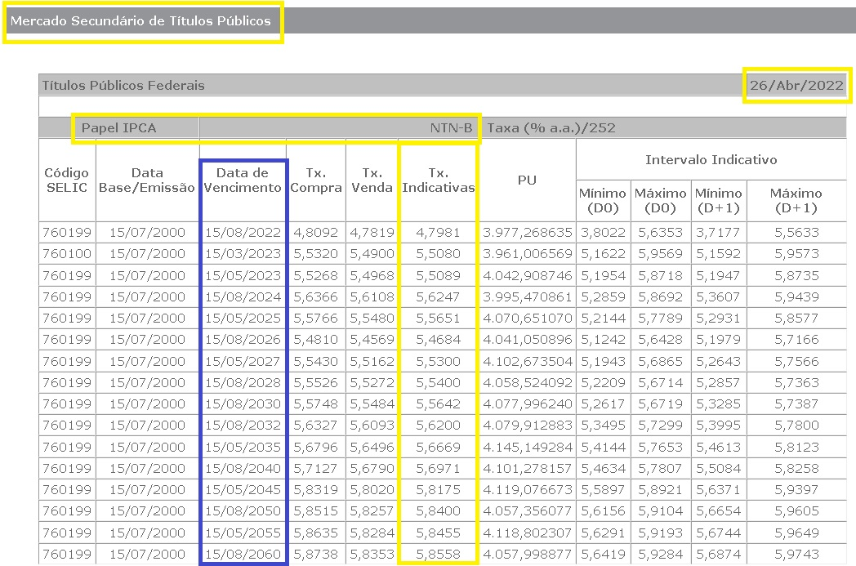

Slide 3
OUTRA PERGUNTA:
Então Porque Você Não Compra Título Público Federal,
Rendendo Acima da Sua Meta Atuarial?

Slide 4
Se Na Resolução 4.963/21:
Subseção I
Do Segmento de Renda Fixa
Art. 7º No segmento de renda fixa, as aplicações dos recursos dos regimes próprios de previdência social
subordinam-se aos seguintes limites:
I - até 100% (cem por cento) em:
a) títulos de emissão do Tesouro Nacional, registrados no Sistema Especial de Liquidação e Custódia (Selic);

Slide 5
Tá Bom, Vou Comprar.....
Mas Eu Compro o Título Pré ou o Pós – Fixado?

Slide 6
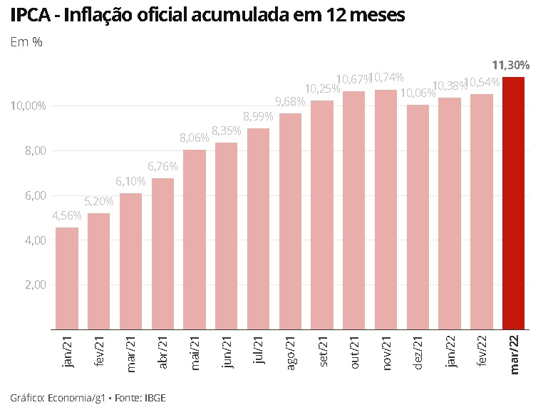

Slide 7
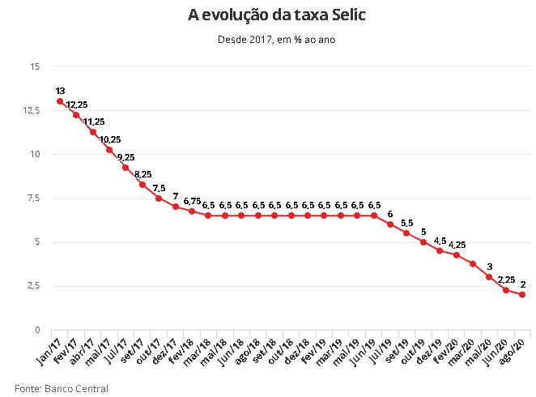

Slide 8
Outra Pergunta:
Depois de Comprar,
Eu Marco Na Curva ou Marco a Mercado?

Slide 9
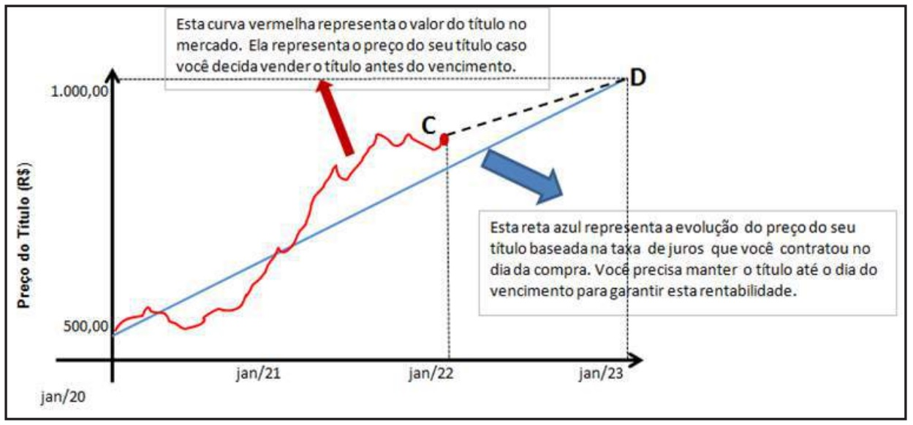

Slide 11


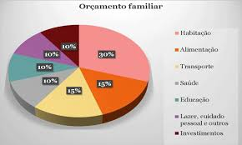



Slide 12
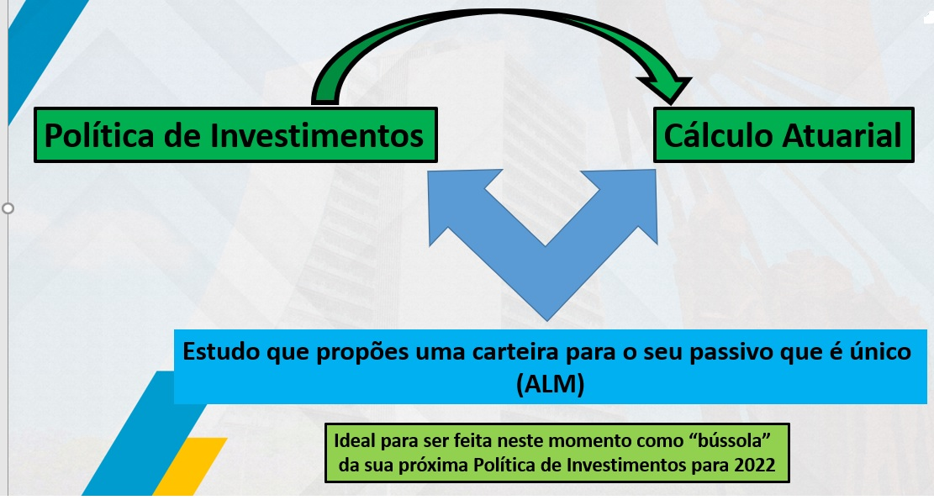

Slide 13
OBRIGADO !
Ronaldo Borges da Fonseca
(21) 99739-9777
ronaldo@maisvaliaconsultoria.com.br

